Slide 1
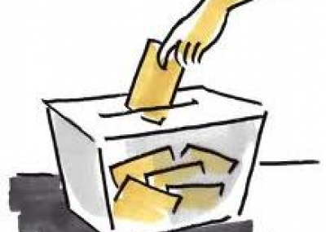
Unidad 1: «Los derechos de las personas, el Estado y las actitudes cívicas»
Sextos Años

Slide 2
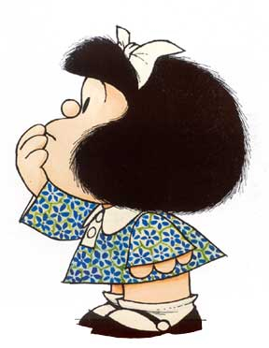
O.A. Reconocer que todas las personas tienen derechos, y que estos generan deberes y responsabilidades en las personas y en el Estado
“Toda persona es sujeto de derecho es decir, posee derechos que le deben ser respetados íntegramente desde su nacimiento, independiente de cuál sea su etnia, sexo, lugar de nacimiento u otra condición individual.”
Reflexiona: ¿Qué piensas al respecto? ¿Cuáles son tus derechos? ¿Son respetados?

Slide 3
Toda persona tiene derechos que le son reconocidos por el Estado.
El documento en que se consagran los derechos fundamentales de las personas es la Declaración Universal de Derechos Humanos (1948), después de la Segunda Guerra Mundial. En su artículo 1 dice:
«Todos los seres humanos nacen libres e iguales en dignidad y derechos y , dotados como están de razón y conciencia, deben comportarse fraternalmente los unos con los otros.»….
Estos derechos son reconocidos en la Constitución Política de la República de 1980.

Slide 4
Clasificación de los Derechos Humanos
De primera generación libertad(derechos civiles y políticos)
De segunda generación Igualdad( económicos, sociales y culturales)
De tercera generación solidaridad( la paz y la justicia)
Civiles: Derecho a la vida, a la libertad, a la seguridad, a la propiedad, a la familia.
Políticos: derecho a voto, a la asociación, a la huelga, etc.
Derecho a la salud, a la educación, al trabajo, a una vivienda digna, a la libertad religiosa, etc,
Derecho a un medio ambiente limpio, el respeto del patrimonio y a las minorías, derecho a la paz.

Slide 5
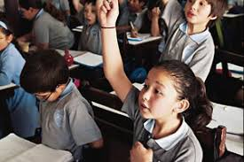
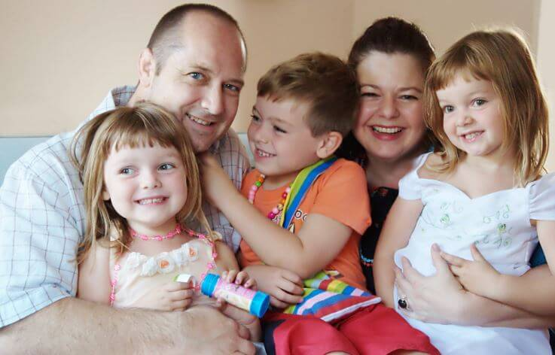
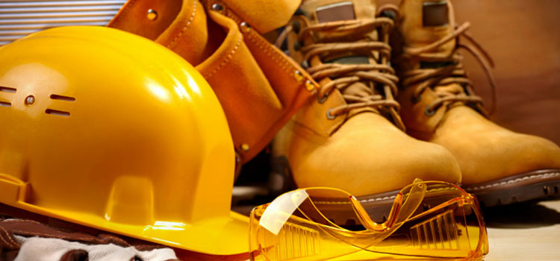
¿ Cuáles son y cómo clasificamos estos
derechos?

Slide 6
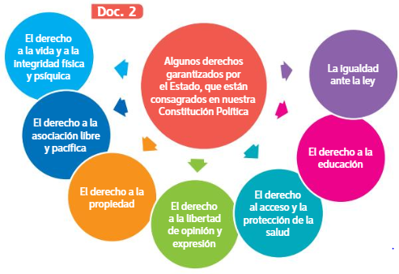
¿Qué derechos nos reconoce y garantiza el Estado?
Algunos de estos derechos que están consagrados en la Constitución Política de 1980 son:

Slide 7
Los Deberes de las personas
Los derechos llevan consigo un deber. Los deberes del Hombre son todos aquellos que lo llevan al bien. ¿Cuáles son tus deberes? Algunos son:
-Respeto a la vida propia y del otro.
-Respeto a los derechos de las otras personas.
-Debemos respetar a nuestros semejantes, sin importar su sexo, nivel socio económico, religión, nacionalidad, etc.
-Debemos respetar a nuestros padres, maestros, y a todas las personas, pues nos ayudan a convertirnos en adultos.
-Debemos aprender a respetar las opiniones y costumbres de los demás, aunque no sean iguales a las nuestras.
- Debemos respetar las leyes que rige la Sociedad, tener buena conducta en la Escuela, portarnos bien en la casa.
-Debemos respetar y cuidar el medio ambiente.

Slide 8
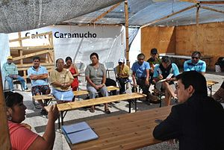
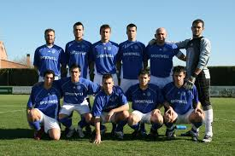
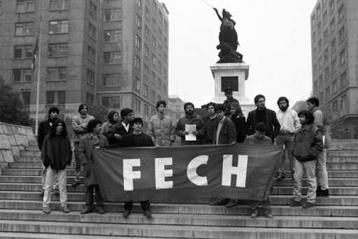
Formas de organización ciudadana
Junta de Vecinos
Club deportivo
Organización de estudiantes
Sindicatos

Slide 9
Actividades
1.-¿Cuál es la actual Constitución Política de nuestro país? ¿Qué derechos nos garantiza?
2.- ¿Cuáles son tus deberes? Nombra 3.
3- Describe las formas de organización garantizadas por el Estado y el rol que cumplen en la sociedad
4.-Identifica un deber del Estado.

Slide 10
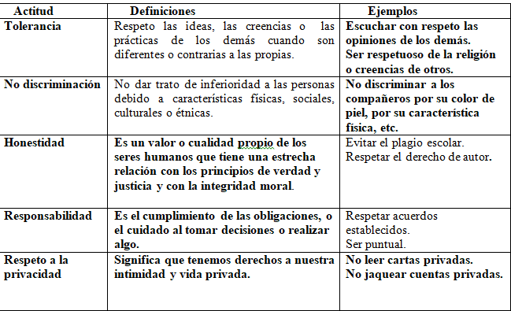
Revisión de Actividades Actitudes Cívicas Guía 3

Slide 11
